Slide 1
Tiết 4:
Luyện tập hình thang cân

Slide 2
Kiểm tra bài cũ
1. Phát biểu định nghĩa hình thang cân?
- Hình thang có hai góc kề một đáy bằng nhau là hình thang cân
2. Phát biểu tính chất hình thang cân?
-Trong hình thang cân:+Hai cạnh bên bằng nhau.
+Hai đường chéo bằng nhau.
3. Phát biểu dấu hiệu nhận biết hình thang cân.
+Hình thang có hai góc kề một đáy bằng nhau là hình thang cân.
+Hình thang có hai đường chéo bằng nhau là hình thang cân.

Slide 3
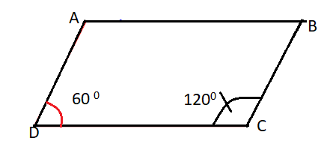
Bài tập 1: Cho hình thang ABCD (AB//CD) như hình vẽ:
a) Chứng minh AD=BC.
b) ABCD có phải là hình thang cân?

Slide 4
a) Chứng minh: AD=BC.
Ta có :$\hat{C}+\hat{D}={180}^{0}$
$⇒$ AD//BC ( 2 góc trong cùng phía bù nhau)
$$⇒AD=BC;AB=CD ( Hình thang có hai cạnh bên song song)$$
AD=BC
Nhận xét tr 70 SGK
Hình thang ABCD ( đáy AB,CD) có AD//BC
$$\hat{C}+\hat{D}={180}^{0}$$
$$\hat{C},\hat{D}là hai góc \\ trong cùng phía$$

Slide 5
b) ABCD có phải là hình thang cân?
Ta có : $\hat{C}≠\hat{D}( {60}^{0}≠{120}^{0}$)
=>ABCD không phải hình thang cân.
LƯU Ý: Hình thang có hai cạnh bên bằng nhau có thể không phải hình thang cân.

Slide 6
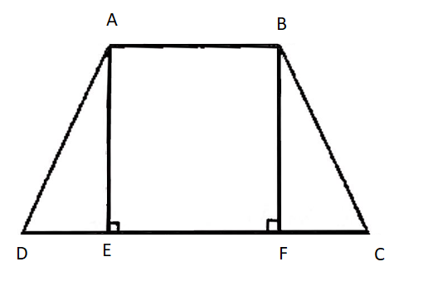
Bài tập 12(sgk): Cho hình thang cân ABCD ( AB//CD, AB<CD). Kẻ các đương cao AE, BF của hình thang. Chứng minh DE=CF.

Slide 7
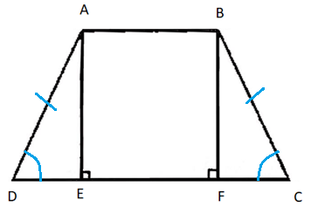
Chứng minh :DE=CF.
$Xét ∆ADE và ∆$BCF
$$\left\{\begin{aligned}\hat{AED}=\hat{BFC}={90}^{0} \\ AD=BC ( tính chất hình thang cân) \\ \hat{D}=\hat{C}( tính chất hình thang cân)\end{aligned}\right.$$
$∆ADE$=$∆$BCF
( ch-gn)
$$\hat{AED}=\hat{BFC}={90}^{0}$$
$$AD=BC$$
$$\hat{D}=\hat{C}$$
$⇒ ∆ADE= ∆$BCF (ch-gn)
Tính chất hình thang cân ABCD
$⇒$DE=CF ( cặp cạnh tương ứng)

Slide 8
Bài 13: ( SGK): Cho hình thang cân ABCD (AB//CD), E là giao điểm của hai đường chéo. Chứng minh rằng EA = EB, EC = ED.

Slide 9
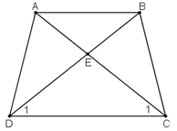
GIẢI:
Do ABCD là hình thang cân nên:
AD = BC
AC = BD
Xét ΔADC và ΔBCD, ta có:
AD = BC (cmt)
AC = BD (cmt)
DC cạnh chung
⇒ ΔADC = ΔBCD (c.c.c)
⇒ ΔECD cân tại E
⇒ EC = ED.

Slide 10
Mà AC = BD
⇒ AC – EC = BD – ED
hay EA = EB.
Vậy EA = EB, EC = ED.

Slide 11
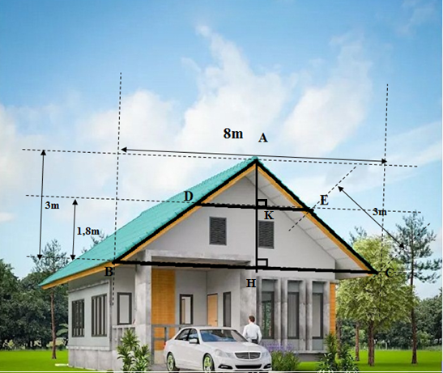
Bài tập 3: Hình vẽ sau mô tả thông số kỹ thuật mặt cắt phần mái một căn nhà. Mặt cắt ngang của toàn bộ mái nhà tương ứng với $∆ABC$ cân tại A, mặt cắt sàn tầng 1 tương ứng với đoạn thẳng BC, mặt cắt sàn tầng áp mái dùng làm kho chứa đồ ứng với đoạn thẳng DE, mặt cắt cột trụ chính tương ứng với đoạn thẳng AH.

Slide 12
Mặt cắt phạm vi giới hạn không gian của tầng 1 tương ứng với tứ giác DECB. Em hãy cho biết tứ giác này là hình gì ? Tại sao?
b) Để xây dựng nền gác tầng 2, người ta cần sử dụng những thanh đà ngang có độ dài bằng độ dài đoạn thẳng DE. Bằng các thông số có trên hình vẽ . Em hãy tính độ dài các thanh đà ngang cần dùng.

Slide 13
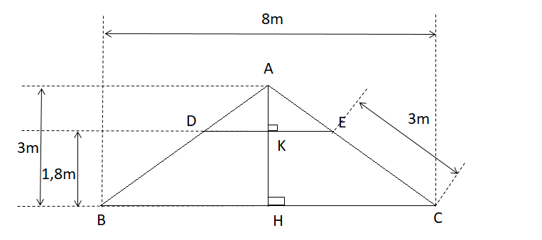
Phạm vi giới hạn của tầng 1 tương ứng với tứ giác DECB. Em hãy cho biết tứ giác này là hình gì ? Tại sao?
GIẢI
Ta có: DE//BC ( DE AH, BC AH)
DECB là hình thang.
Mà $\hat{B}=\hat{C}$ ( $∆ABC$ cân tại A)
=>DECB là hình thang cân

Slide 14
b) Để xây dựng nền gác tầng 2, người ta cần sử dụng những thanh đà ngang có độ dài bằng độ dài đoạn thẳng DE. Bằng các thông số có trên hình vẽ . Em hãy tính độ dài các thanh đà ngang cần dùng.

Slide 15
GIẢI:
Ta có AD=AE (Vì AB=AC, BD=EC) Nên $∆ADE cân tại A$
Mà AK là đường cao nên KE=KD suy ra DE=2.KE
$∆AKE vuông tại K nên$KE=$\sqrt{{AE}^{2}−{AK}^{2}}$
Mà AK=AH-KH=3-1,8=1,2 m
$$∆ABC cân tại A mà AH là đường cao nên HC=HB=BC:2=4$$
$∆AHC vuông tại H nên$AC=$\sqrt{{AH}^{2}+{HC}^{2}}$=$\sqrt{3^{2}+4^{2}}$=5
AE=AC-EC=5-3=2
KE=$\sqrt{{AE}^{2}−{AK}^{2}}$=$\sqrt{2^{2}−{1,2}^{2}}$=1,6 Vậy DE=3,2

Slide 16
Cảm ơn các em đã lắng nghe!

